Slide 1
Литикалық каскад және лизогендік репрессия

Slide 2
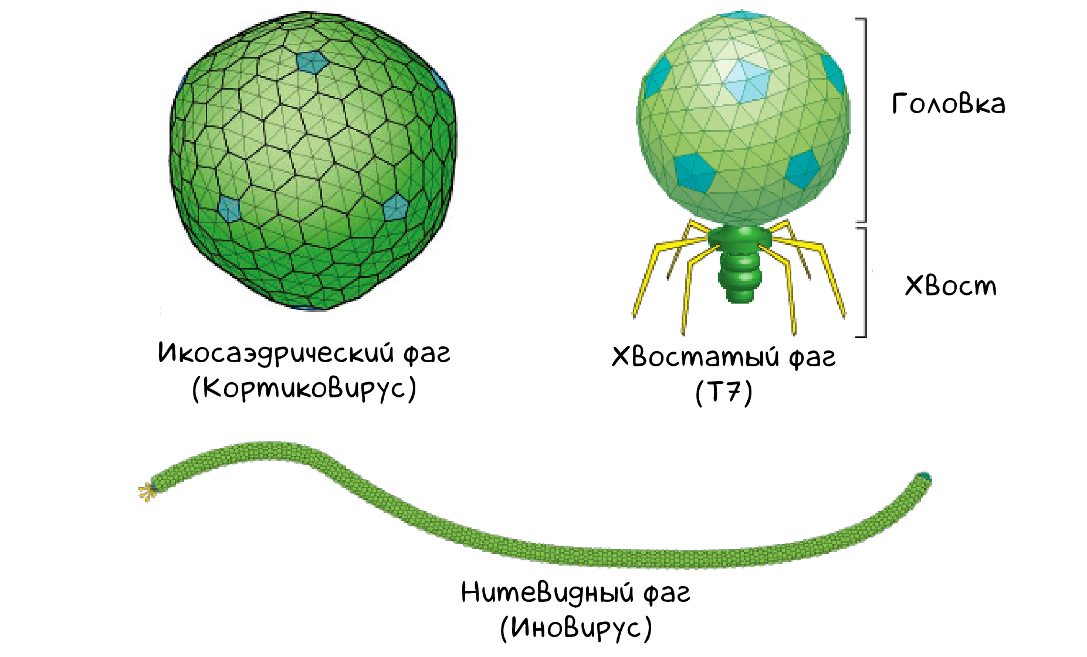
Бактериофаг немесе қысқаша фаг - бұл бактерияларды жұқтыратын вирус. Вирустардың басқа түрлері сияқты фагтар да бір-бірінен пішіні мен көлемі бойынша ғана емес, химиялық құрамы бойынша да ерекшеленеді.
Фаг геномы ДНҚ-дан да, РНҚ-дан да тұруы мүмкін және төрттен бірнеше жүзге дейін генді қамтуы мүмкін Пішіні бойынша бактериофагтың капсиді икосаэдрлі, жіп тәрізді және каудатты болуы мүмкін. «Құйрықты» бактериофагтардың құрылымы фагтар мен олардың жақын туыстары үшін ерекше (бұл оларды эукариоттық вирустардан айтарлықтай ажыратады)

Slide 3
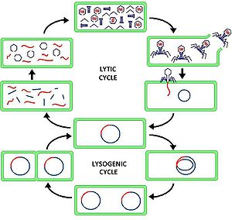
Литикалық каскад немесе литикалық цикл
Литикалық цикл немесе литикалық инфекция бактериофагтардың өмірлік циклінің бір түрі болып табылады, онда бактериалды жасуша жұқтырғаннан кейін вирус өзін — өзі көбейтіп, негізгі жасушаны өлтіреді. Литикалық цикл барысында фагтың геномдық ДНҚ (немесе РНҚ) қабылдаушы жасушаға өтеді, онда вирустық гендердің транскрипциясы және оның генетикалық материалының репликациясы жүреді, сонымен қатар капсид ақуыздары мен басқа да вирустық ақуыздар, оның ішінде жетілген вирионның құрамына кіретіндер синтезделеді. Соңында басталады лизис жасушалар қайдан шығады новообразованные вирустық бөлшектер.
Литикалық циклден айырмашылығы, лизогендік циклде фаг өзінің геномын бактерия геномына енгізеді және жасушаның әр бөлінуінде екі есе артады, яғни хост жасушасын бірден өлтірмейді. Көптеген фагтар литикалық циклден лизогенге және керісінше ауыса алады.

Slide 4
Литикалық каскадтың механизмі
Литикалық фагтың инфекциялық циклін ерте кезеңге және кеш кезеңге бөлуге болады.
Ерте кезеңде вирустық геномның репликациясына қатысатын ферменттердің белсенді синтезі жүреді. Бұл ферменттерге нуклеотид полимеразалары, рекомбинация ферменттері және кейбір жағдайларда фаг ДНҚ-ны өзгертетін ферменттер жатады. РНҚ немесе фаг ДНҚ-ның белсенді репликациясы нәтижесінде инфекцияланған бактериалды жасушаның цитоплазмасында фаг геномының көптеген көшірмелері жиналады, олар бір-бірімен рекомбинацияға түседі.
Кеш фазада ақуыздар синтезделеді, олар болашақта фаг бөлшектерінің құрамына енеді. Күрделі реттелген капсидтерді жинау үшін фаг геномымен кодталған, бірақ вирион құрамына кірмейтін көмекші ақуыздар қажет. Бұдан әрі жинақтау жүреді бастардың қалдықтар мен болашақ вирустар-олар репликация фагового геномның жетеді шарықтау шегіне өз жылдамдығы. Ақыр соңында, геномның көшірмелері бос бастарға енеді, ал құйрықтар да қосылады. Негізгі Бактерия лизиске ұшырайды және фаг бөлшектері шығады

Slide 5
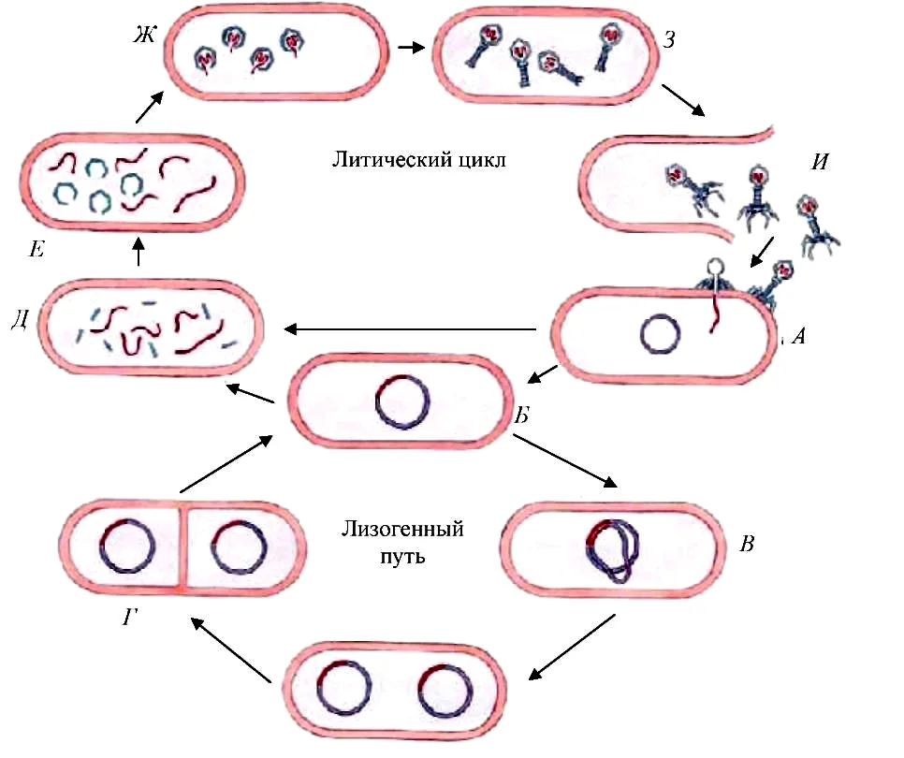
Литикалық каскадтың регуляциясы
Литикалық циклды реттеу каскадты түрде жүзеге асырылады, яғни циклдің белгілі бір кезеңінде пайда болатын ақуыздар келесі кезеңдегі гендердің экспрессиясына тікелей немесе жанама әсер етеді. Инфекциялық циклдің басында көрінетін ерте гендерді бөліп алыңыз. Олар аз және орташа гендер деп аталатын өрнекті белсендіре отырып, циклдің келесі сатысына өтуді тудырады. Кейбір жағдайларда, орта гендердің түзілуін белсендіргенде, ерте гендер сөніп қалуы немесе көрінуді жалғастыруы мүмкін. Ерте және орта гендердің есебінен геномның репликациясына және кеш гендердің экспрессиясына қажеттінің бәрі қамтамасыз етіледі: σ-фактор, репликация ферменттері және басқа ақуыздар. Орта гендік өнімдер вириондарды қалыптастыру және жинау үшін қажетті ақуыздарды қамтитын кеш гендердің экспрессиясын басқарады. Литикалық циклді реттеуші ақуыздар жаңа гендердің экспрессиясын жаңа промоутерлерден бастай алады немесе негізгі жасушаның РНҚ полимеразасының тоқтап қалуына жол бермейді. Транскрипция кезеңінде фаг жаңа σ-фактордың пайда болуын бастай алады, соның арқасында РНҚ полимераза промоторлардың жаңа жиынтығын немесе жаңа РНҚ полимеразасының пайда болуын біле бастайды.

Slide 6
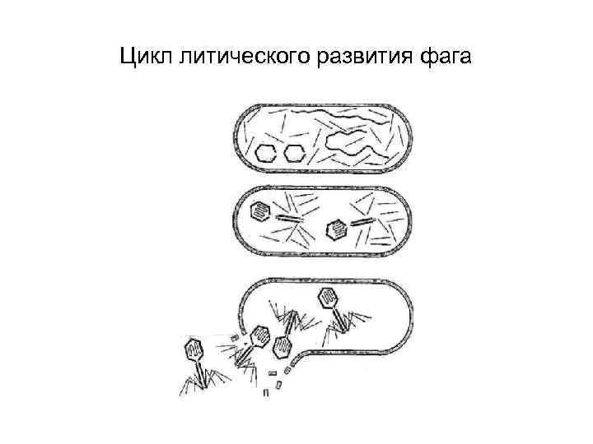
Литикалық циклды реттеуде антитерминация маңызды рөл атқарады. Ерте немесе орта гендердің ішінде ақуыз синтезін белсендіруге болады-РНҚ полимеразасына ерте гендерден тыс транскрипцияны жалғастыруға мүмкіндік беретін антитерминация факторы. Фаг λ-де ол pN-мен белгіленеді. Фагтың тағы бір детерминаторлық ақуызы λ, pQ, ол да ерте гендердің қатарына кіреді, РНҚ полимеразасына кеш гендердің транскрипциясына өтуге мүмкіндік береді. Бір қызығы, бұл кезде фаг ДНҚ λ сақинаға жабылады, сондықтан кеш гендер бір үздіксіз транскрипция бірлігін құрайды .

Slide 7
Фаг λ-дегі литикалық және лизогендік цикл арасындағы тепе-теңдік екі ақуызға байланысты: лизогенияға қажет репрессор және Cro ақуызы, онсыз толық литикалық цикл мүмкін емес. Бұл ақуыздар литикалық циклде де, лизогендік циклде де ерте кезеңде синтезделеді. Бұл екі ақуыз белгілі бір оператормен байланысу үшін бәсекелеседі. Егер лизогенияға өту үшін қажет cII ақуызы Cro-ға қарсы тұру үшін репрессордың пайда болуын ынталандырса, онда лизогения сақталады, әйтпесе фаг литикалық бағдарламаға ауысады.

Slide 8
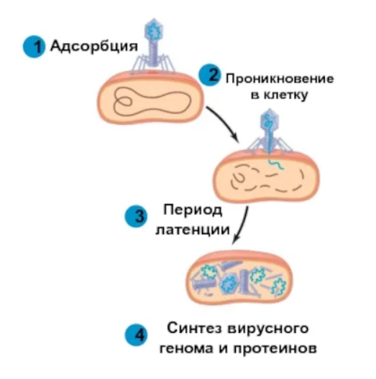
Литикалық цикл кезеңдері:
1. Адсорбция: фаг құйрығындағы белоктар бактерия жасушасының бетіндегі арнайы рецепторлармен (бұл жағдайда глюкоза тасымалдаушысы) байланысады.
2. Пенетрация: фаг қос тізбекті ДНҚ геномын бактерия цитоплазмасына енгізеді.
3.ДНҚ репликациясы және ақуыз синтезі: Вирустық гендер транскрипцияланады және оның генетикалық материалы репликацияланады, сонымен қатар капсид белоктары сияқты вирустық ақуыздар синтезделеді.
4. Жаңа фагтың жиналуы: капсидтер капсид белоктарынан жинақталған, ДНҚ толтырылған жаңа фагтардың көп мөлшерін құрайды.
5. Лизис: литикалық циклдің соңында фаг плазмалық мембрана мен жасуша қабырғасының тұтастығын бұзатын белоктар синтезіне арналған гендерді экспрессиялайды. Саңылаулар суды жіберіп, жасушаның кеңейіп, толып жатқан су шарындай жарылуына әкеледі.

Slide 9
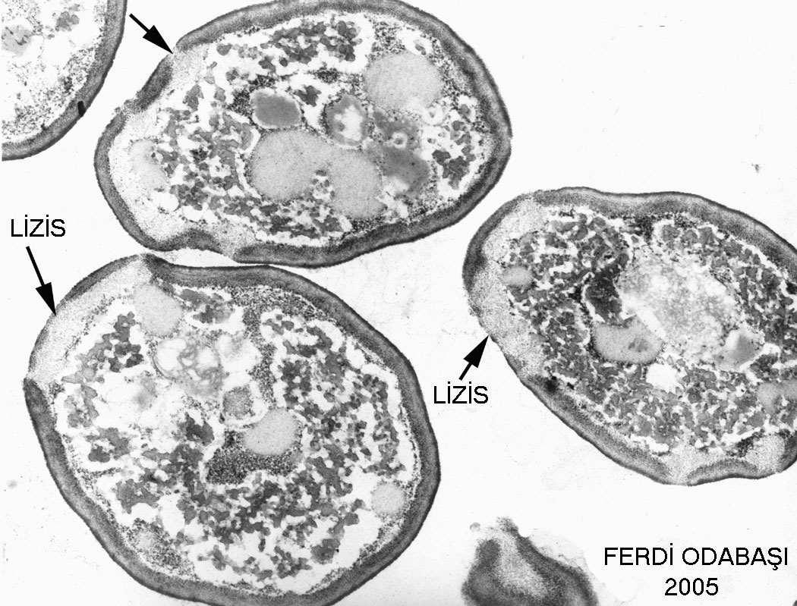
Лизис керек пе, жоқ па?
Бактерия жұқтырған кезде фаг литикалық немесе лизогендік циклге өтуді қалай «шешім» алады? Маңызды факторлардың бірі - бір мезгілде жасушаға шабуыл жасайтын фагтардың саны.
Неғұрлым көп болса, соғұрлым лизогендік цикл таңдалады. Бұл стратегия бактериялық жасушалардың фагтарды өлтіруіне жол бермейді (фаг/бактерия қатынасы тым жоғары болса, шабуылды басуға болады.

Slide 10
Қорытынды
Профагтың хромосомадан бөлініп шығуына және литикалық циклдің басталуына не түрткі болады? Зертханалық зерттеулер көрсеткендей, популяциядағы профагтардың көпшілігі ДНҚ-ға зиян келтіретін әсерлер, мысалы, ультракүлгін сәулелену немесе химиялық заттар болған кезде белсендіріледі. Бірақ популяциядағы профагтардың аз ғана бөлігі ешқандай сыртқы әсерсіз литикалық циклге өздігінен түседі.

